Slide 1
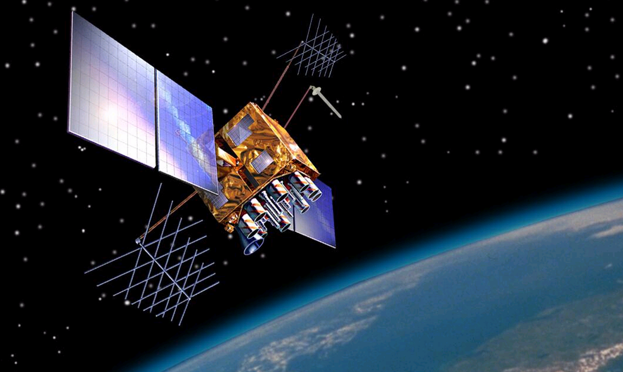
GPS
Gde Proboha Su?

Slide 2
Sputnik 1 – 1957
20MHz a 40MHz
58cm
80kg (50kg baterie)
Život – 4 měsíce

Slide 3
Trilaterace

Slide 4
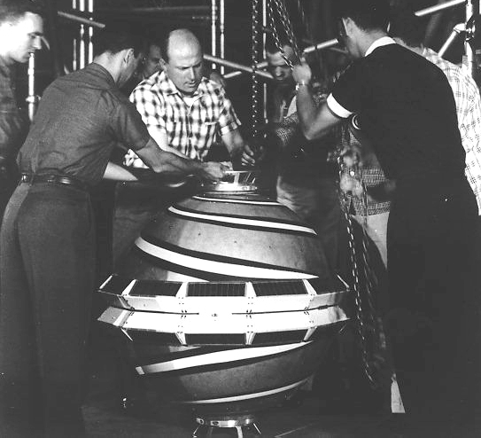
Polární dráha družice

Slide 5
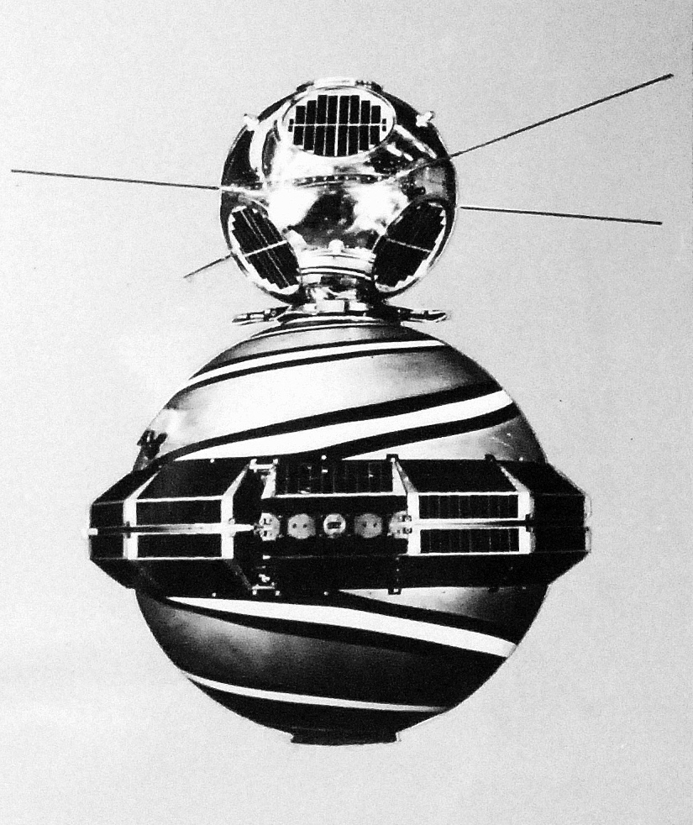
Transit
Od 1963 až 1996!
+/- 25 až 100m
„2D“
Nemožnost rozšiřitelnosti
Přesný čas kdekoliv na zemi
Určen pro lokalizaci ponorek

Slide 6
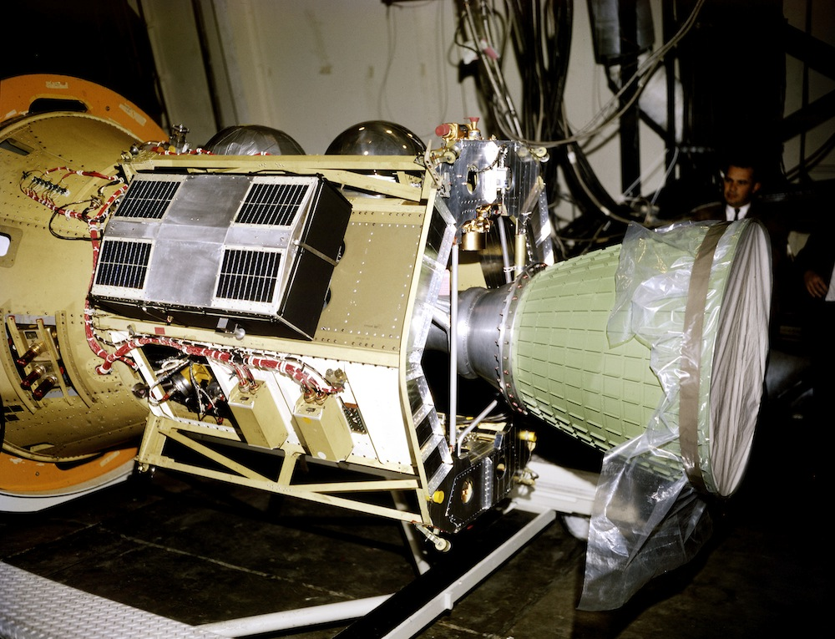
Timation
Od roku 1967
+/- 25m
Nejdříve jen „2D“, následně „3D“
27 satelitů
Využití atomových hodin

Slide 7
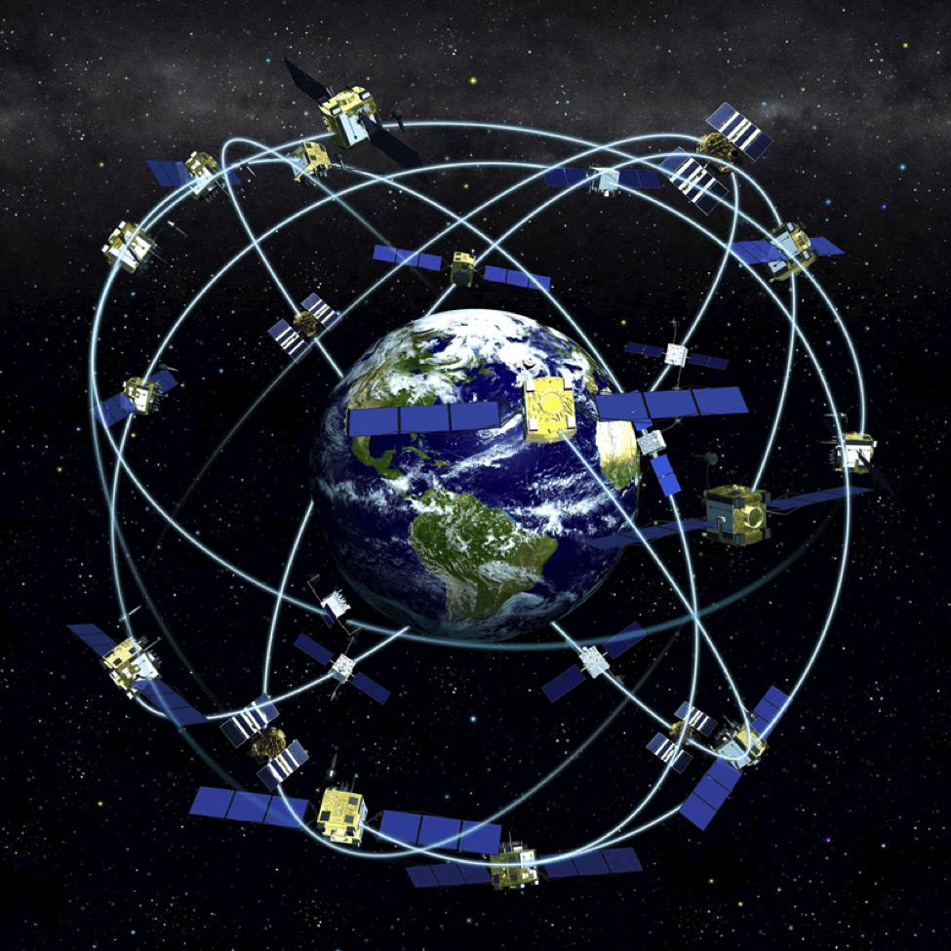
NAVSTAR GPS
Spojení všech návrhů
Hodiny z Timation
Kódování podle 621B
Orbitální rozložení podle Transit
Testováno od 1974, spuštěno 1978
Armádní použití, komerční nepoužitelné
+/- 140m vertikálně,
+/- 100m horizontálně

Slide 8
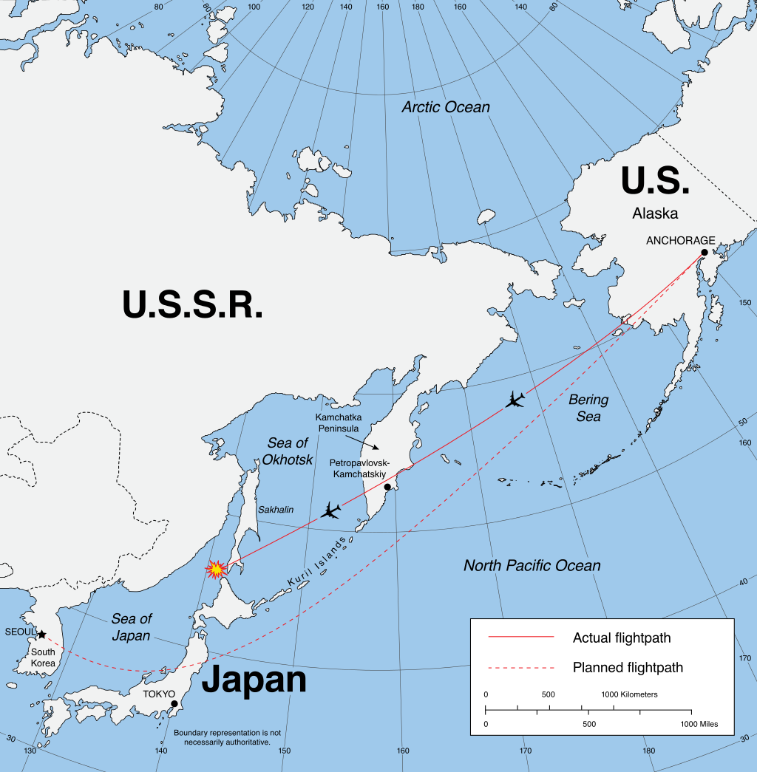
KAL 007

Slide 9
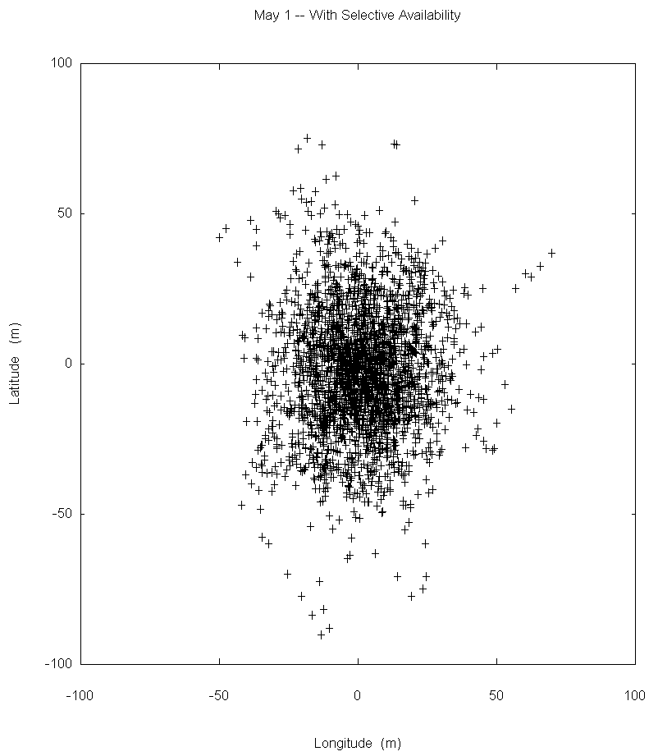
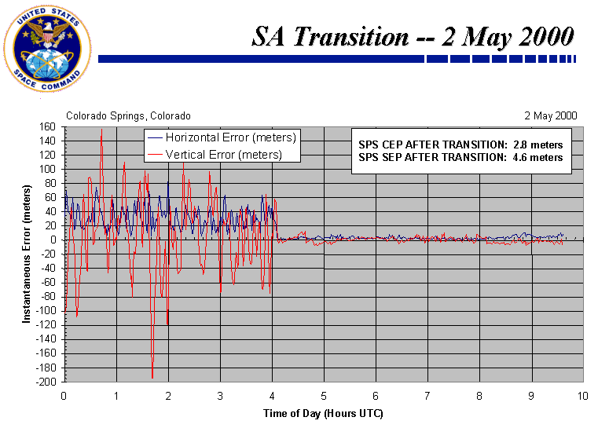
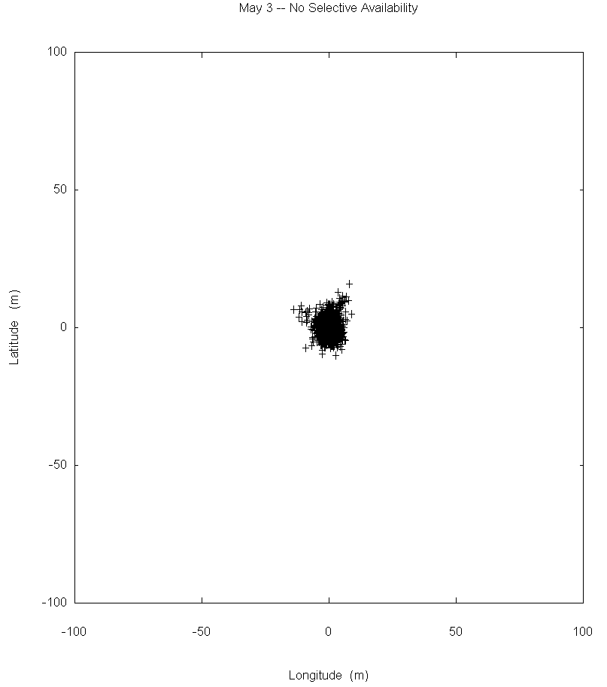
Květen 2000

Slide 10
Gde Proboha Su?

Slide 11
Zdroje
https://upload.wikimedia.org/wikipedia/commons/thumb/7/7e/Trilateraci%C3%B3n.svg/1200px-Trilateraci%C3%B3n.svg.png
https://www.gps.gov/multimedia/images/
https://www.depe.sk/gps/img/druzice.jpg
https://upload.wikimedia.org/wikipedia/commons/3/39/Transit-1A.jpg
https://nssdc.gsfc.nasa.gov/planetary/image/transit_2a_solrad_1.jpg
https://timeandnavigation.si.edu/multimedia-asset/timation-1-satellite
https://cs.wikipedia.org/wiki/Let_Korean_Air_007
https://www.gps.gov/systems/gps/modernization/sa/data/

